Slide 1


KHỞI ĐỘNG
AI LÀ TRIỆU PHÚ

Slide 2

AI LÀ TRIỆU PHÚ
“Chủ nghĩa đế quốc thực dân” là đặc điểm của đế quốc nào ?
A. Pháp
B. Đức
C. Mỹ
D. Anh

Slide 3
AI LÀ TRIỆU PHÚ
“chủ nghĩa đế quốc cho vay nặng lãi” là đặc điểm của đế quốc nào ?
A. Anh
B. Pháp
C. Đức
D. Mỹ

Slide 4
AI LÀ TRIỆU PHÚ
“ Chủ nghĩa đế quốc quân phiệt hiếu chiến” là đặc điểm của đế quốc nào?
A. Anh
B. Pháp
C. Đức
D. Mỹ

Slide 5
AI LÀ TRIỆU PHÚ
Nước nào là xứ sở của những ông vua công nghiệp
A. Anh
B. Pháp
C. Đức
D. Mỹ

Slide 6
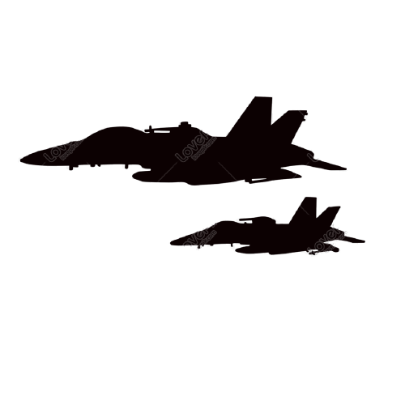
WORLD WAR 1
Chiến Tranh Thế giới thứ nhất (tiết 1)
Bài 13

Slide 7

NỘI DUNG
Nguyên nhân dẫn đến chiến tranh
- I -
Những diễn biến chính của chiến sự
-II-
-III-
Kết cục của chiến tranh thế giới thứ nhất

Slide 8
I. NGUYÊN NHÂN DẪN CHIẾN CHIẾN TRANH

Slide 9
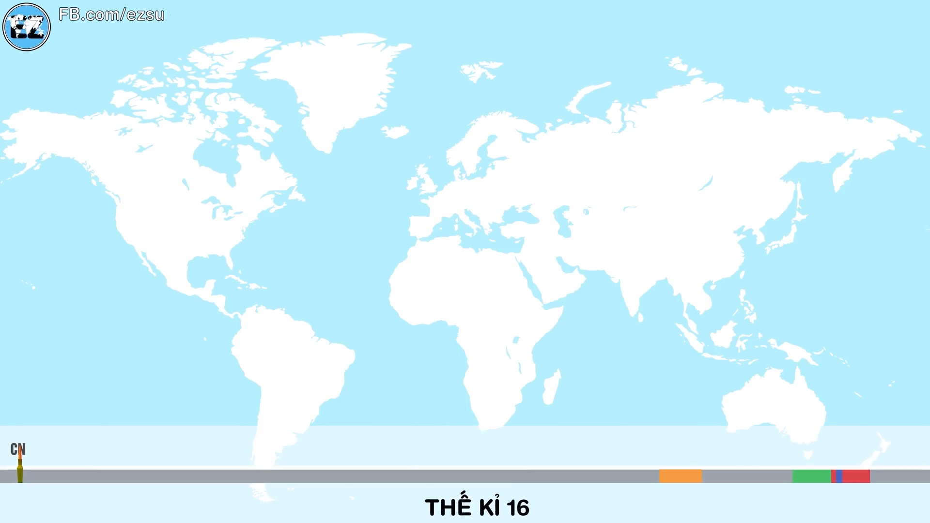
Nguyên nhân dẫn đến cuộc chiến tranh thế giới thứ nhất là gì?

Slide 10




CHỦ NGHĨA TƯ BẢN THẾ KỈ XIX ĐẾN NĂM 1913
1860
1870
1880
1890
1900-1913
1
ANH
2
PHÁP
3
MỸ
4
ĐỨC

Slide 11
Kinh tế
Thuộc địa
Anh
Pháp
Đức
Mỹ
SỰ PHÁT TRIỂN VỀ KINH TẾ VÀ SỰ PHÂN CHIA THUỘC ĐỊA CỦA CÁC NƯỚC ĐẾ QUỐC

Slide 12


MÂU THUẨN
ĐẾ QUỐC “GIÀ”
ĐẾ QUỐC “TRẺ”
- THỊ TRƯỜNG
- THUỘC ĐỊA
CHIẾN TRANH TRANH GIÀNH THUỘC ĐỊA

Slide 13
I. NGUYÊN NHÂN DẪN ĐẾN CHIẾN TRANH
a. Nguyên nhân.
- Sự phát triển không đều về kinh tế, chính trị của CNTB làm thay đổi lực lượng giữa các nước đế quốc.
- Mâu thuẫn giữa các nước đế quốc về vấn đề thuộc địa ngày càng trở nên gay gắt.

Slide 14
Để chuẩn bị cho cuộc chiến tranh nhằm tranh giành thị trường, thuộc địa, các nước đế quốc đã làm gì ?

Slide 15
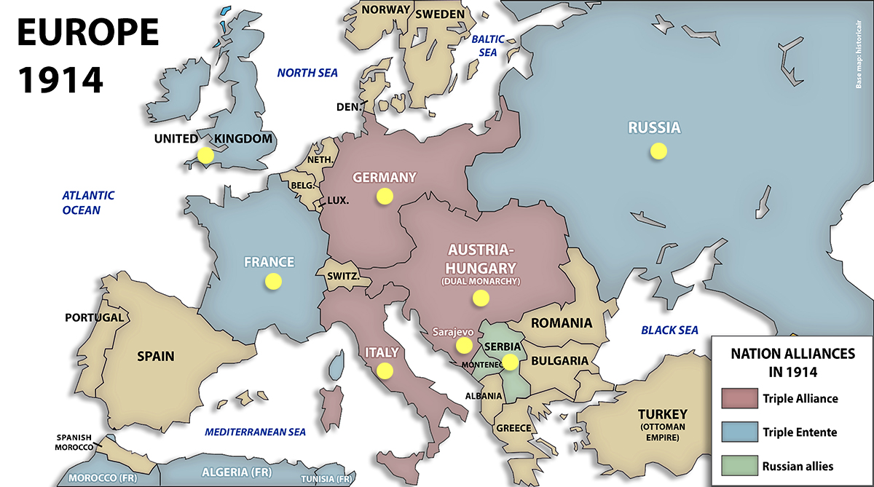
Liên minh các quốc gia năm 1914
Khối liên minh
Khối hiệp ước
Đồng minh của Nga

Slide 16


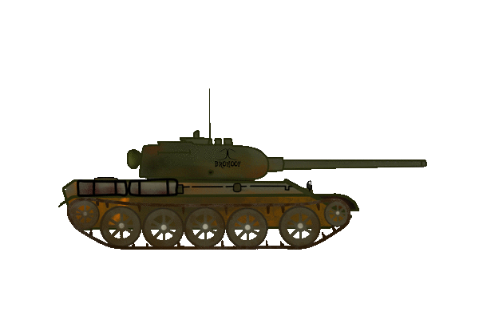
Đức, Áo – Hung, Italia
Anh, Pháp, Nga
Khối liên minh
Khối hiệp ước

Slide 17
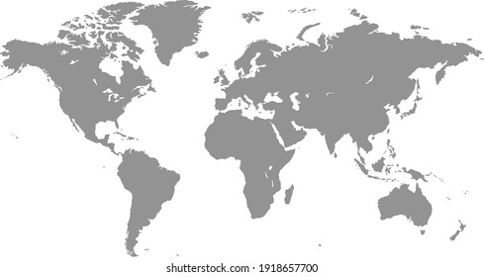
Nga-Nhật 1904-1905
Trung-Nhật 1894-1895
Mỹ - Tây Ban Nha 1898
Anh-Bô Ơ
1899-1902

Slide 18
I. NGUYÊN NHÂN DẪN ĐẾN CHIẾN TRANH
a. Nguyên nhân.
b. Sự chuẩn bị.
- Các nước đế quốc đã thành lập hai khối quân sự đối lập: khối Liên minh và khối Hiệp ước.
- Cuộc chiến tranh đế quốc đầu tiên: chiến tranh Mĩ - Tây Ban Nha (1898); chiến tranh Anh - Bô-ơ ( 1899 - 1902); chiến tranh Nga - Nhật (1904 - 1905).

Slide 19
Duyên cớ nào dẫn đến cuộc chiến tranh thế giới thứ nhất?

Slide 20
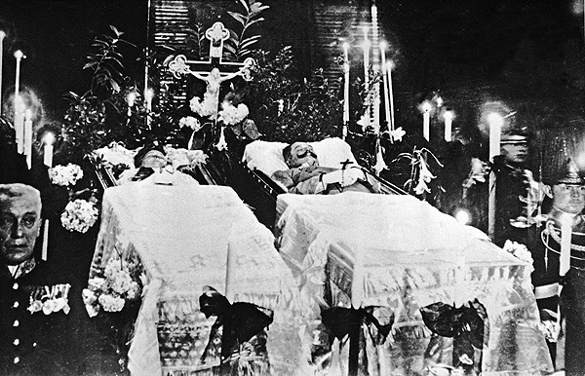
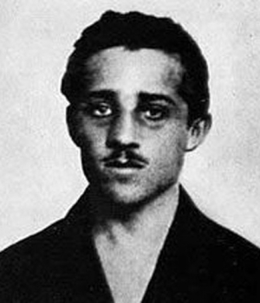
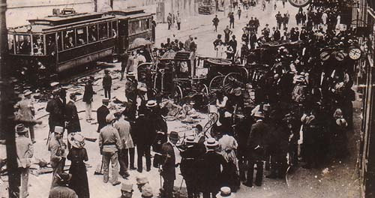
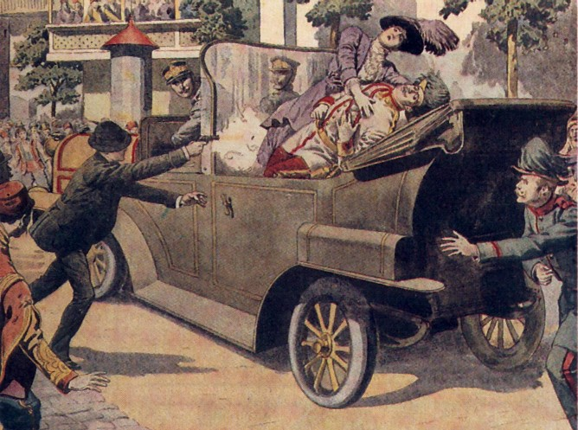
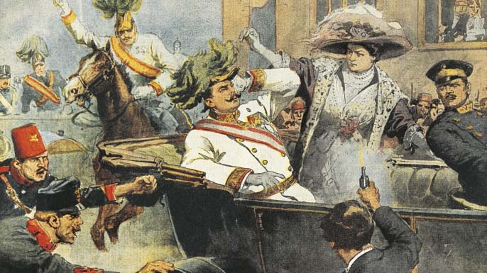
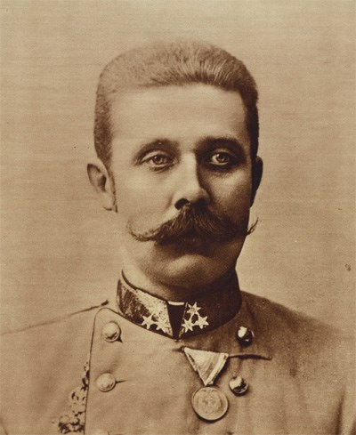
Vụ ám sát tồi tệ nhất thay đổi hoàn toàn lịch sử thế giới
Ngày 28/6/1914 trở thành dấu mốc quan trọng trong tiến trình lịch sử thế giới. Vào ngày hôm đó, Thái tử Áo - Hung Franz Ferdinand bị ám sát và tử vong khi ở Sarajevo, Bosnia và Herzegovina. Vụ ám sát Thái tử Ferdinand gây chấn động dư luận thế giới.
Thái tử Áo-Hung
Franz Ferdinand
Phác họa cảnh thái tử Áo-Hung bị ám sát.
Chân dung và hiện trường vụ ám sát
Ảnh chụp đám tang đôi vợ chồng thái tử Franz Ferdinand
Gavrilo Princip.

Slide 21
I. NGUYÊN NHÂN DẪN ĐẾN CHIẾN TRANH
a. Nguyên nhân.
b. Sự chuẩn bị.
c. Duyên cớ.
- Thái tử Áo – Hung bị ám sát.

Slide 22
-II-
Những diễn biến chính của chiến sự.

Slide 23
II. Những diễn biến chính của chiến sự.
1. Giai đoạn 1 (1914-1916)

Slide 24
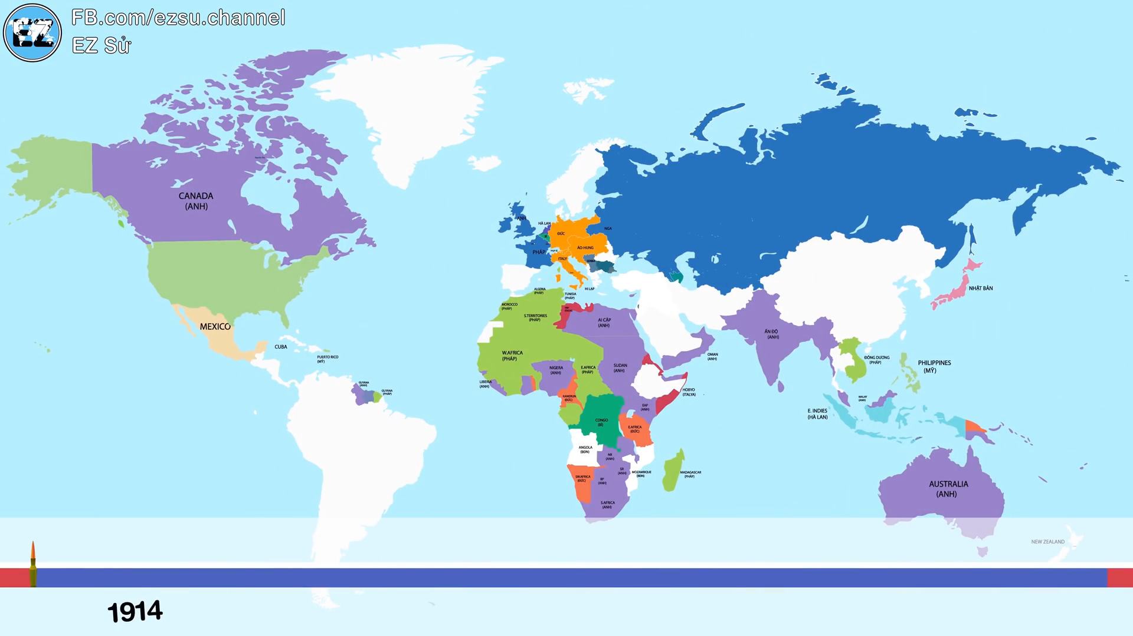
Theo dõi đoạn clip sau và nêu những nét chính về diễn biến chiến sự trong giai đoạn thứ nhất?

Slide 25
Nối cột A với B: Những diễn biến chính của chiến tranh thế giới thứ nhất giai đoạn 1 (1914-1916).
B
A
28/7/1914
Đức tuyên chiến Nga
1/8/1914
Anh tuyên chiến với Đức
3/8/1914
Đức tuyên chiến Pháp
4/8/1914
Áo - Hung tấn công Xécbi

Slide 26
4/8, Anh tuyên chiến với Đức
28/7/1914, Áo - Hung tấn công Xécbi
3/8, Đức tuyên chiến Pháp
1/8, Đức tuyên chiến Nga
Liên minh các quốc gia năm 1914
Khối liên minh
Khối hiệp ước
Đồng minh của Nga

Slide 27
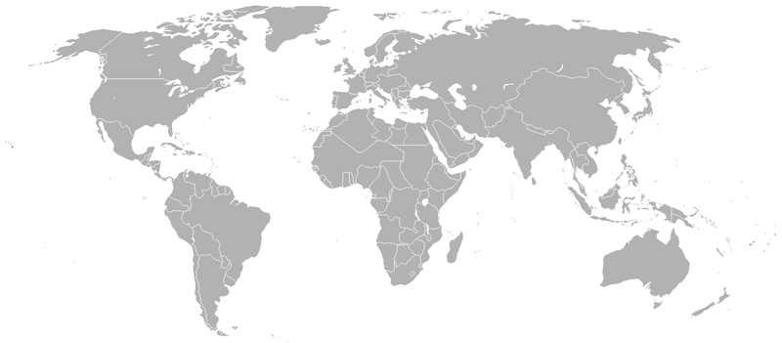
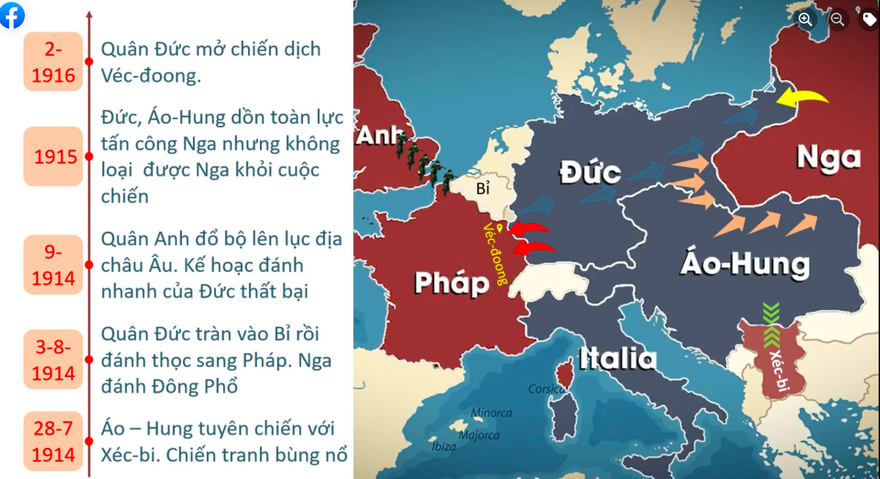

Slide 28
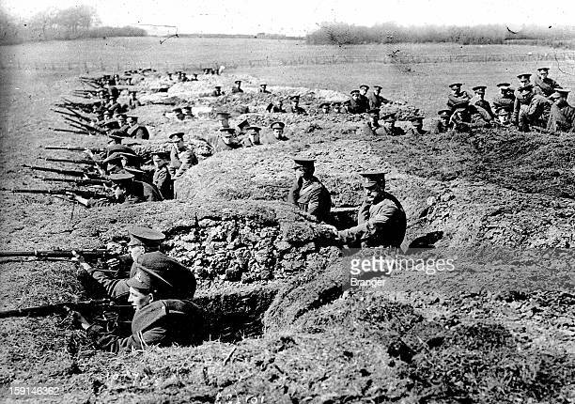
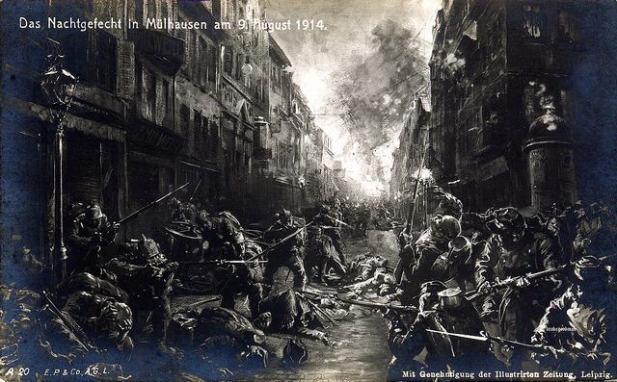
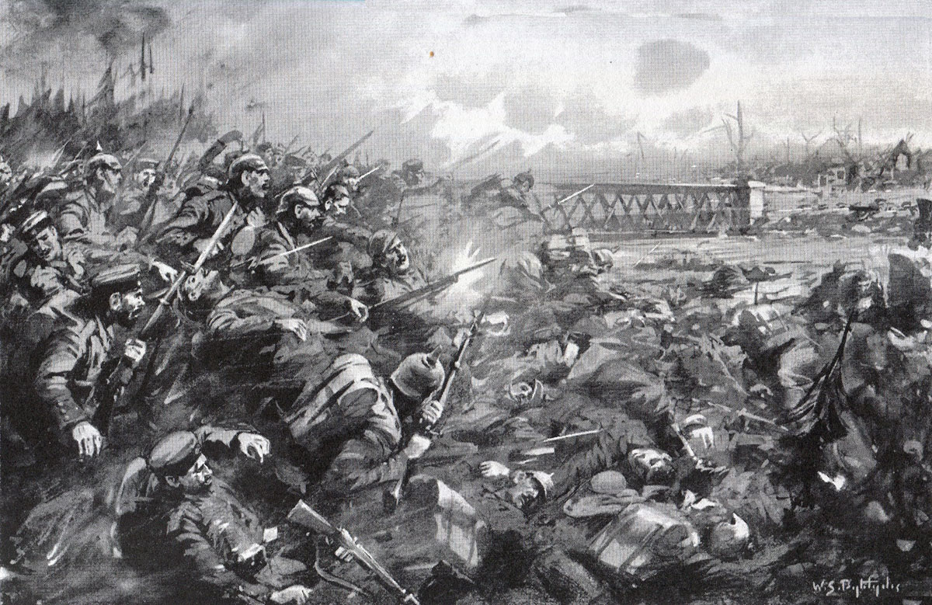
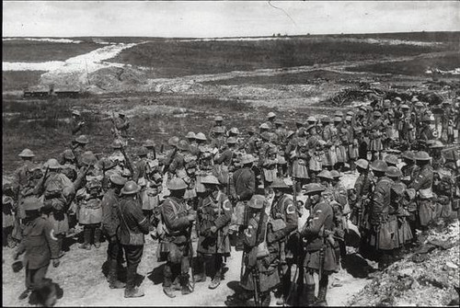

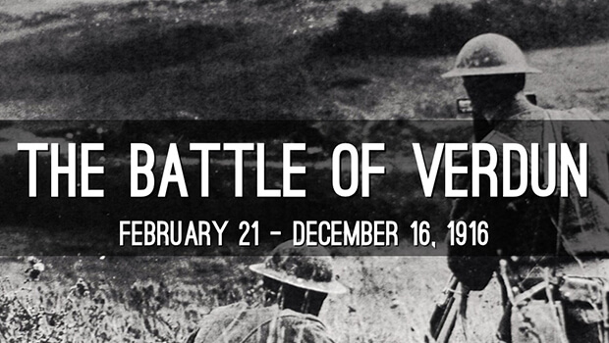
Trận Neuve Chapelle, 1915
Trận Mons, 1914
Trận Verdun, 1916 là một trận lớn chính của mặt trận phía Tây trong Chiến tranh thế giới thứ nhất.
Trận Mulhouse 1914

Slide 29
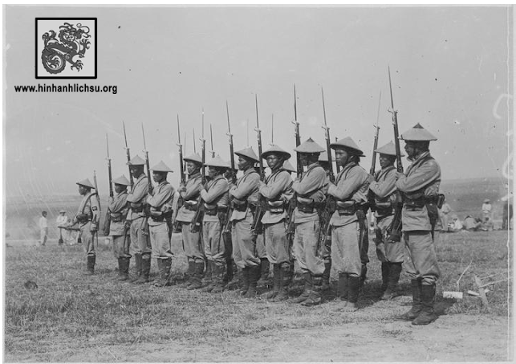
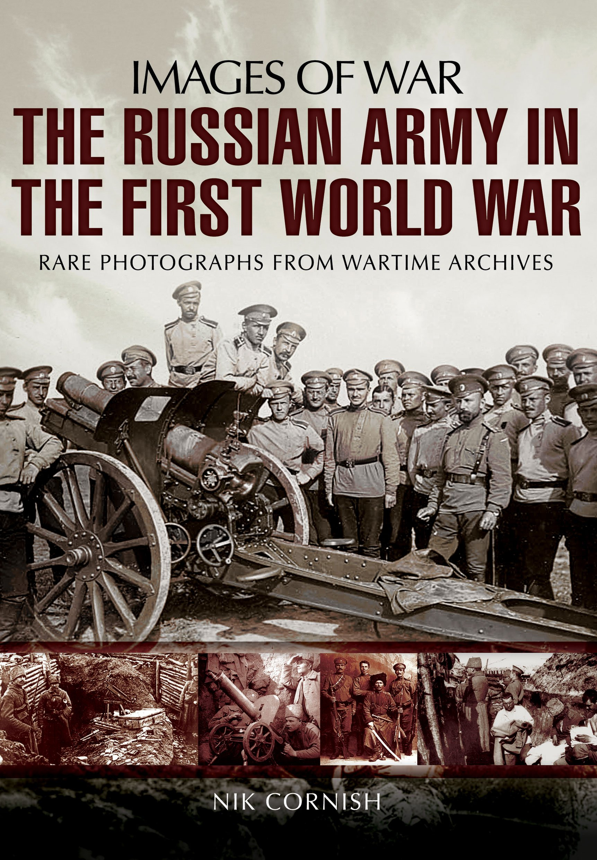
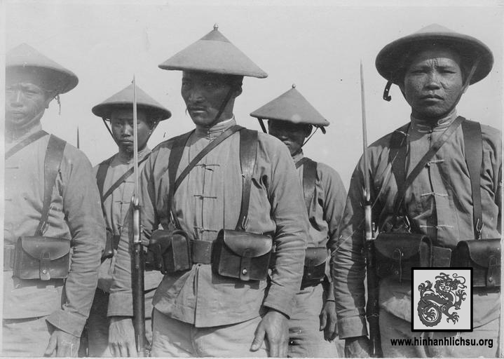
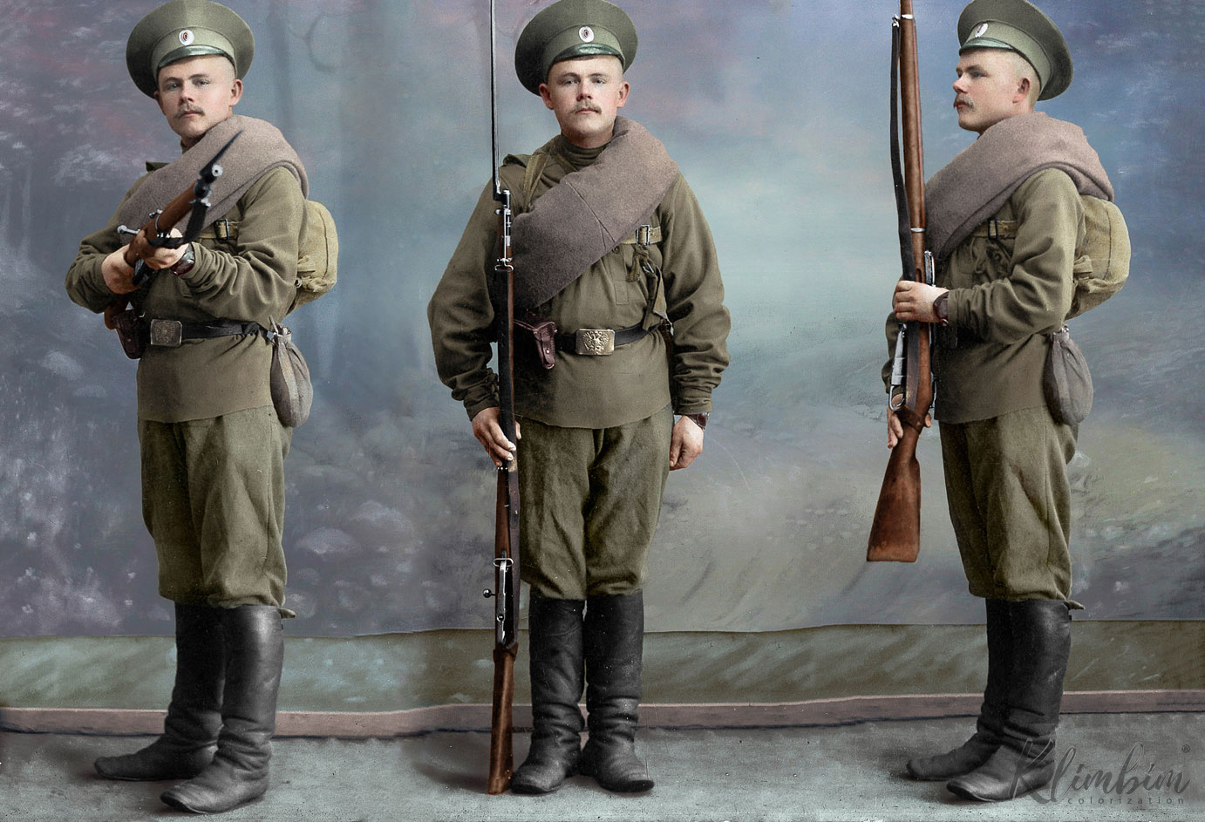
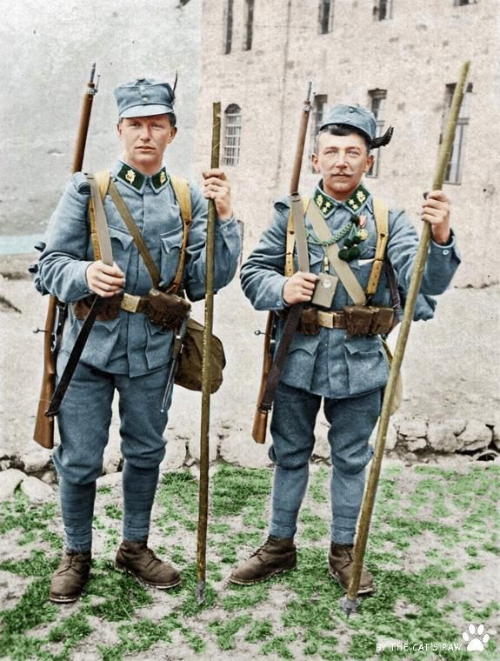
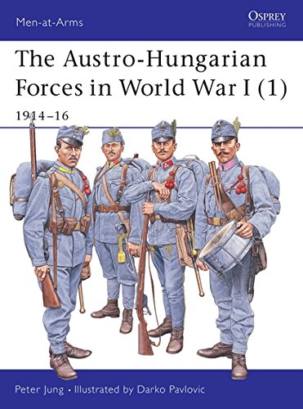
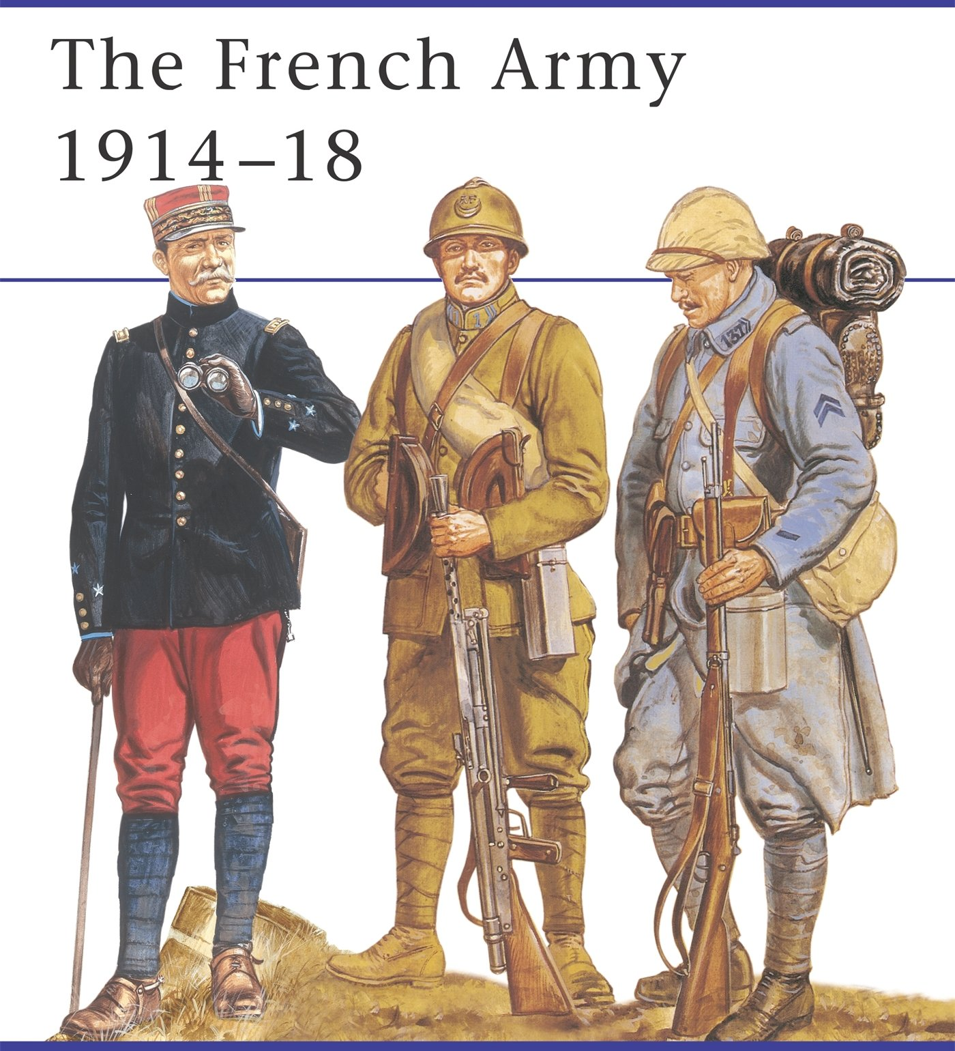
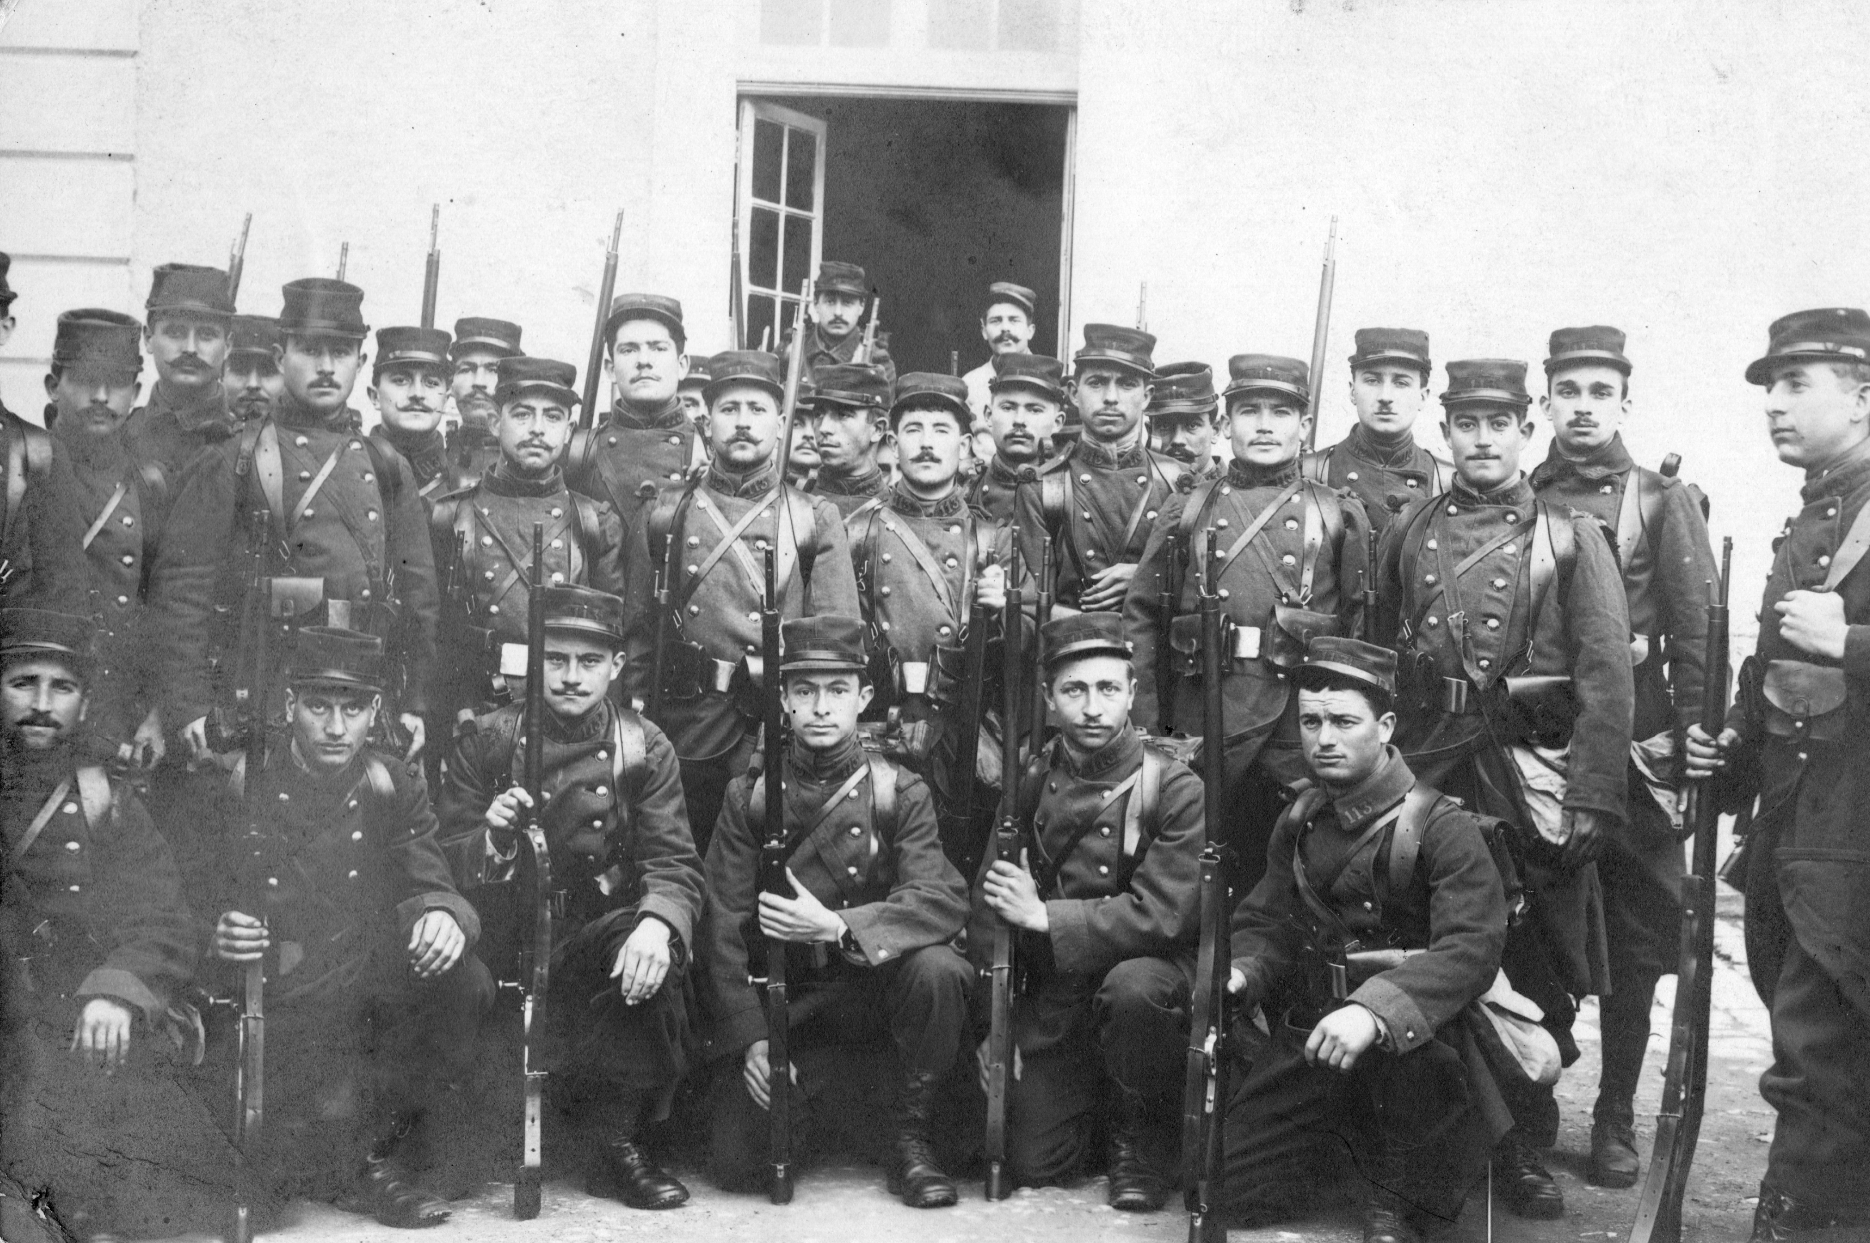
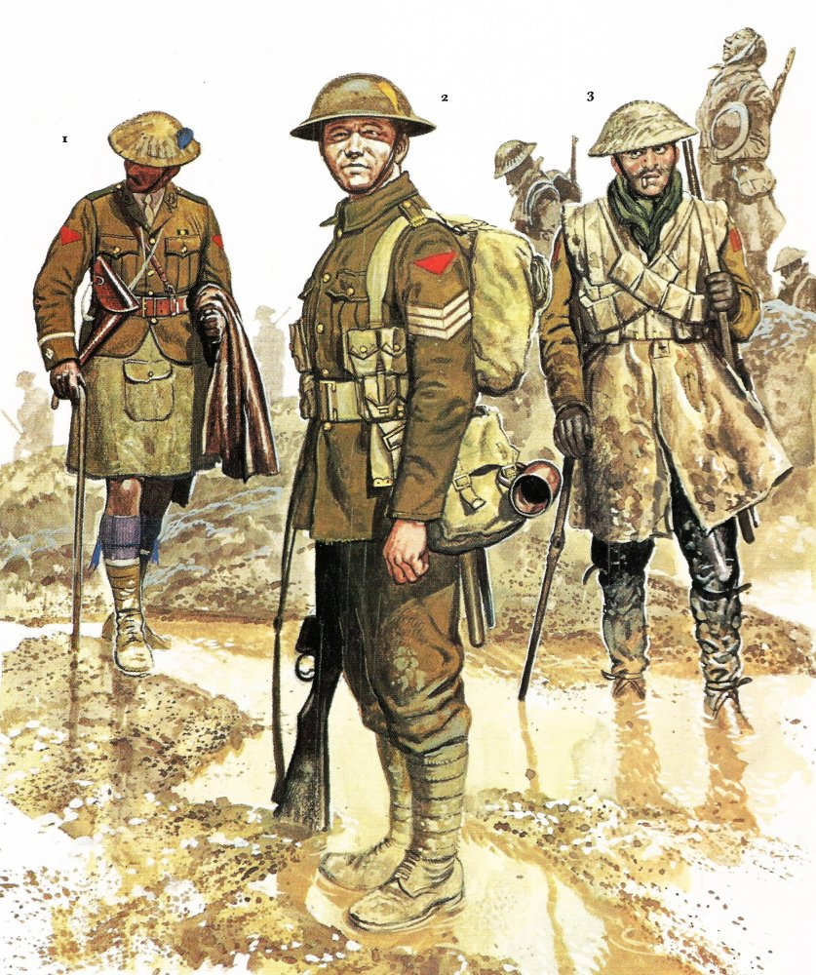
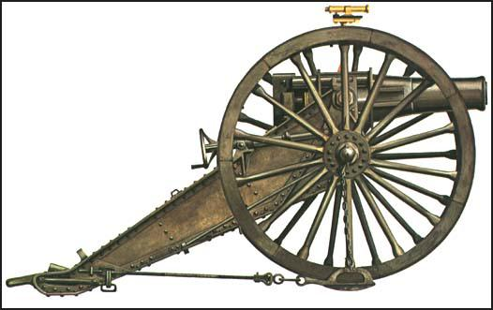
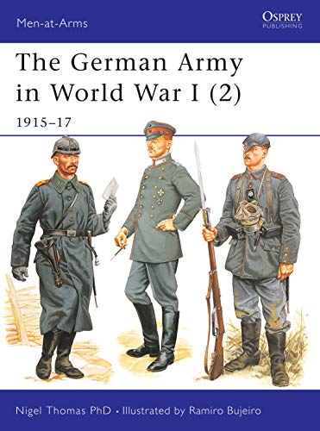
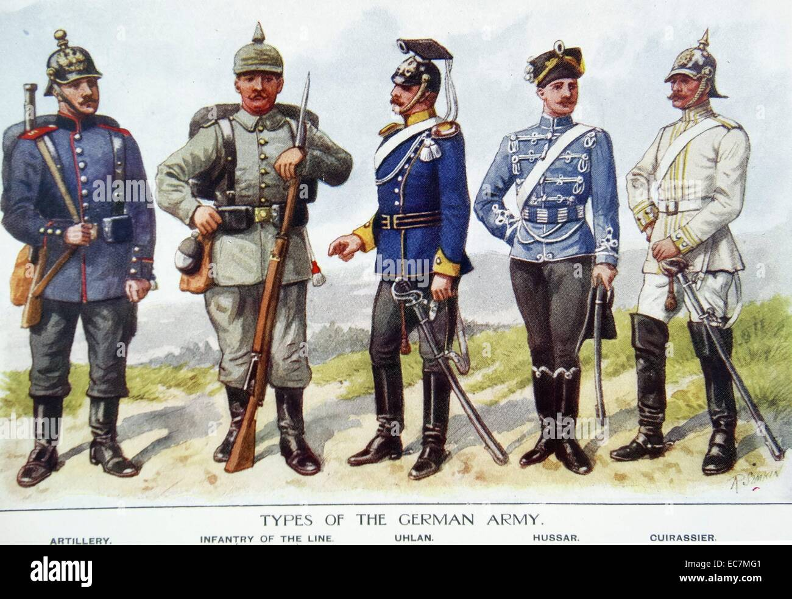
Quân đội Nga trong chiến tranh thế giới thứ nhất
Quân đội Áo - Hung trong chiến tranh thế giới thứ nhất
Quân đội Pháp trong chiến tranh thế giới thứ nhất
Lính Việt trong chiến tranh thế giới thứ nhất.
Quân đội Đức trong chiến tranh thế giới thứ nhất
Quân đội và Lựu pháo của Anh năm 1914

Slide 30
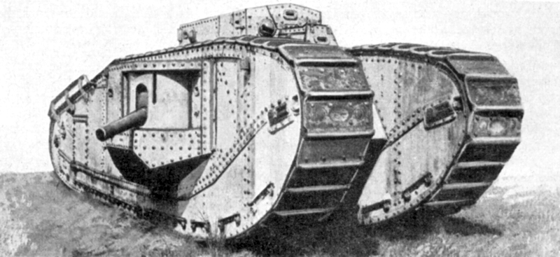
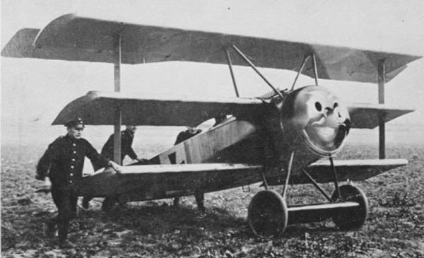
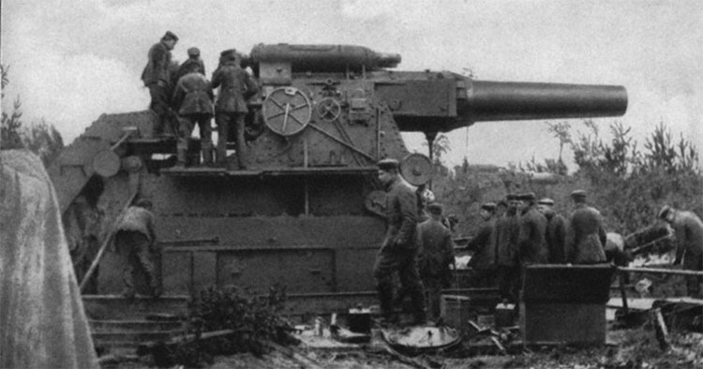
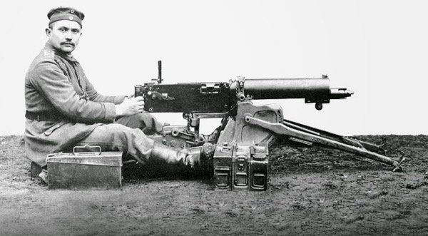
Xe tăng Mark V
Big Bertha là loại pháo di động lớn nhất và mạnh nhất được sử dụng bởi bất kỳ quân đội nào. Đó là loại lựu pháo 420mm (16,5in) được quân Đức sử dụng để tiến công qua Bỉ trong năm 1914.
Maschinengewehr 08 Trong Trận chiến Somme vào ngày 1 tháng 7 năm 1916, chỉ trong một ngày, người Anh đã mất gần hết 21.000 người trước phiên bản súng máy của Đức.
Máy bay Fokker Triplane

Slide 31
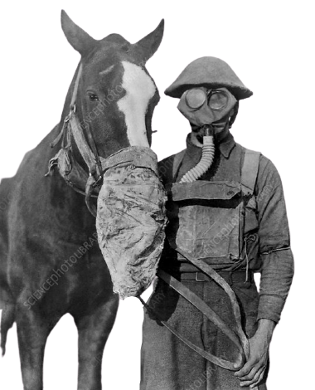
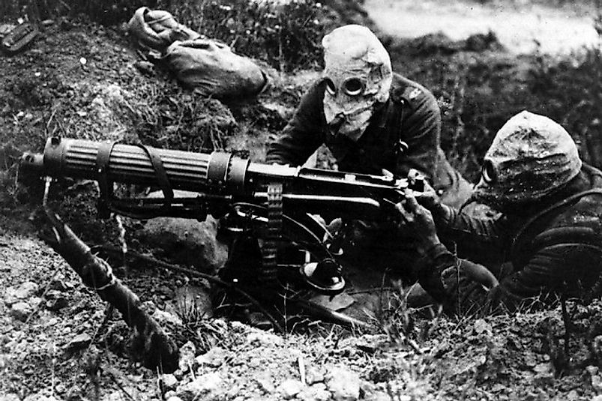
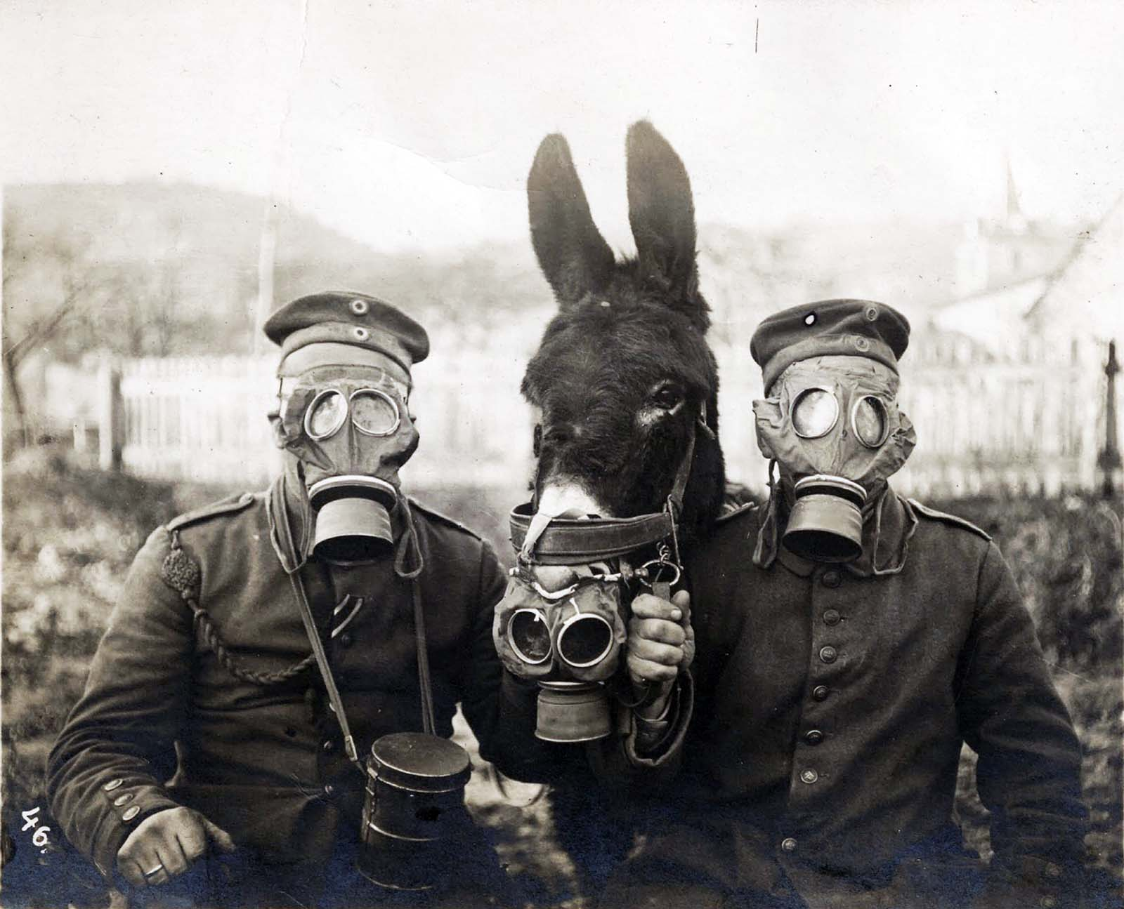
Hai người lính Đức và con la của họ đeo mặt nạ phòng độc trong Thế chiến thứ nhất, năm 1916
Tuyên bố La Hay năm 1899 và Công ước La Hay năm 1907 cấm sử dụng "vũ khí độc hoặc chất độc" trong chiến tranh, nhưng hơn 124.000 tấn khí đốt đã được sản xuất vào cuối Thế chiến I. Người Pháp là người đầu tiên sử dụng vũ khí hóa học trong Đại chiến, họ sử dụng hơi cay, ethyl bromoacetate và chloroacetone.
Các xạ thủ máy bay của Anh đeo mặt nạ ở các vị trí chiến hào để phòng thủ trước các cuộc tấn công bằng khí độc của Đức trong trận Somme.

Slide 32
II. Những diễn biến chính của chiến sự.
1. Giai đoạn 1 (1914-1916)
- 28/7/1914, Áo - Hung tấn công Xécbi
- 1/8, Đức tuyên chiến Nga
- 3/8, Đức tuyên chiến Pháp
- 4/8, Anh tuyên chiến với Đức
- Chiến tranh nhanh chóng lan rộng ra khắp thế giới

Slide 33
Củng cố

Slide 34



Câu 1. Cuối thế kỉ XIX đầu thế kỉ XX tình hình chủ nghĩa tư bản như thế nào?
Bạn được tặng 1 tràng vỗ tay
Phát triển không đều về kinh tế, chính trị
Quà

Slide 35
Câu 2. Kẻ hung hãn nhất trong cuộc tranh đua giành thuộc địa là nước nào?
Bạn được tặng 1 nụ hôn
Đức
Quà

Slide 36
Câu 3: Khối liên minh gồm những nước nào?
Bạn được tặng 1 chuyến đi châu Phi bằng xe ngựa
Đức, Áo-Hung, I-ta-li-a
Quà

Slide 37
Câu 4. Khối Hiệp ước bao gồm những nước nào?
Bạn được thêm 1 lượt
Anh, Pháp, Nga
Quà

Slide 38
THANKS!
- Học bài cũ.
- Trả lời các câu hỏi trong SGK.
- Chuẩn bị bài mới: Bài 13 ( phần còn lại)
Please, keep this slide for attribution

